Slide 1
Способы стилизации компонентов в React
Дмитрий Вайнер
https://t.me/vki_front
https://github.com/dmitryweiner/react-styling-components

Slide 2

Загрузка картинок
Простой способ
Картинку положить в ./public/images
<img src="images/cat.png"/>
Немного сложнее, но правильнее
npm i -D file-loader
webpack.common.js → module → rules:
{ test: /\.(?:ico|gif|png|jpg|jpeg|webp|svg)$/i, loader: 'file-loader', options: { name: '[path][name].[ext]', context: 'src', // prevent display of src/ in filename }, },
Картинку положить рядом с компонентом
В компоненте:
import cat from './cat.jpg';
// <img src={cat} />
Демонстрация https://github.com/dmitryweiner/html-chat/commit/6239e21136842fbd766e5594054cd4757eed1ead

Slide 3
Самый простой способ стилизации
Заводим статический файл public/styles/main.css, который подключается в index.html
В main.css заводим класс
ul.messages-list { margin: 10px; }
Навешиваем класс на компонент
class MessagesList extends React.Component { render() { const { messages } = this.props; return <ul className="messages-list"> {messages.map((message, index) => ( <Message nick={message.nick} message={message.message} key={index}/> ))} </ul>; } }

Slide 4
Плюсы и минусы
Плюсы
Просто
Не надо думать
Не надо ничего ставить
Минусы
Каждый раз надо придумывать новый класс
Можно случайно стилизовать что-то другое (нет разделяемого пространства стилей)
Файл стилей разрастается неконтролируемо
HTML и CSS жестоко разобщены

Slide 5
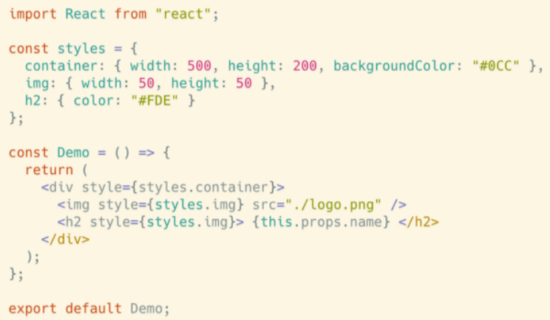
Инлайн стили

Slide 6
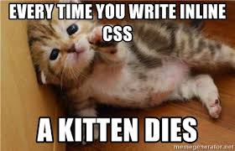
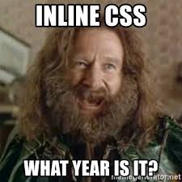
Инлайн стили

Slide 7
Плюсы и минусы
Плюсы
Инкапсулированы
Лежат рядом с компонентом
Минусы
Нет каскадности

Slide 8
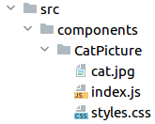
Способ посложнее
Ставим лоадеры
npm i -D style-loader css-loader
Добавляем лоадер стилей в webpack.config module->rules:
{ test: /\.(scss|css)$/, use: [ 'style-loader', { loader: 'css-loader', options: { sourceMap: true, importLoaders: 1 } }, //{ loader: 'postcss-loader', options: { sourceMap: true } }, //{ loader: 'sass-loader', options: { sourceMap: true } }, ], },
Кладём стили рядом с компонентом
В самом компоненте подключаем
import './styles.css';

Slide 9
Плюсы и минусы
Плюсы
Стили лежат вместе с компонентом
Минусы
Стили лежат в отдельном файле
По-прежнему нет изолированного пространства стилей

Slide 10
Хороший стиль создания компонентов
Компонент лежит в src/components
Если у него будут свои стили и/или картинки, лучше создать ему отдельную папку
Файл компонента index.js
При импорте можно не писать index.js
Стили styles.css

Slide 11

Инкапсулируем стили
Смотреть https://github.com/dmitryweiner/react-styling-components/blob/main/src/components/Doggo/index.js
Рядом с компонентом создаём styles.module.css
.doggo { margin: 20px; border: 1px solid green; width: 200px; }
Импортируем
import styles from './styles.module.css';
В компоненте указываем класс
<div className={styles.doggo}>

Slide 12
Плюсы и минусы
Плюсы
Стили лежат вместе с компонентом
Стили инкапсулированы и не влияют на другие компоненты
Минусы
Стили лежат в отдельном файле

Slide 13
Условные стили
Может так получиться, что нам надо навешивать классы не всегда, а только при стечении определённых обстоятельств
Обычные классы или импортируемые стили
<a className={condition ? 'active' : ''}> done ({doneCount}) </a>
Модульные стили
<div className={condition ? styles.doggo : null}>

Slide 14
Подключаем SASS
Установка
npm i -D sass-loader sass
webpack.config module → rules →
{ test: /\.(scss|css)$/, use: [ 'style-loader', { loader: 'css-loader', options: { sourceMap: true, importLoaders: 1 } },
// добавилась строка ниже { loader: 'sass-loader', options: { sourceMap: true } }, ], },
Делаем расширение файла стилей *.scss

Slide 15
Мощь SASS
Документация
Переменные
Вложенные конструкции
Миксины
$background: lightgray; $base-color: #c6538c; $dark: rgba($base-color, 0.7); $more-dark: rgba($base-color, 0.5); .birdie { background-color: $background; color: $base-color; &-wing { color: $dark; } &-tail { color: $more-dark; } }

Slide 16
Альтернативные решения
Styled components
CSS-in-JS
React CSS modules
Stylable

